Slide 1
«Актуальные проблемы и тенденции развития аттестации педагогических работников на современном этапе»
ГБОУ ДПО РК КРИППО
2023 год

Slide 2
План работы
№ | Мероприятия | Ответственный | Сроки | Результат
1 | Подготовка приказов по организации аттестации на СЗД |  | сентябрь | Приказы
2 | Ознакомление педагогических работников с приказами по организации аттестации |  | сентябрь | Подписи в приказах
3 | Оформление стенда Индивидуальные консультации |  | В течение года | Стенд с информацией Консультации
4 | Изучение деятельности аттестуемых |  | По графику | Представление
5 | Подготовка представлений в аттестационную комиссию |  | По графику | Подпись об ознакомлении
6 | Проведение заседаний аттестационной комиссии на СЗД |  | По графику | Протокол, выписки из протокола
7 | Корректировка графика повышения квалификации и перспективного графика прохождения аттестации |  | Июнь/ по необходимости | График, перспективный план
8 | Ознакомление со сроками истечения квалификационных категорий |  | До 31 мая | Приказ
9 | Анализ работы по аттестации педагогических работников |  | Май-июнь | Анализ с управленческими решениями

Slide 3
Перспективный план аттестации
№ | ФИО | пед.стаж | должность | образование | аттестация б/к,1,в,п-м,п-н | 2023 - 2024 | 2024 - 2025 | 2025 - 2026 | 2026 - 2027 | 2027 - 2028
1 | Иванов Иван Иванович | 25 | Учитель математики | ТНУ,1997 | В «учитель», 25.11.2020(приказ №245 от 28.11.20) |  |  | +

Slide 4
График прохождения курсовой подготовки
№ | ФИО | Должность | Год прохождения КПК/ПП | Тема, объём, ОО, № удост. | 2023 - 2024 | 2024 - 2025 | 2025 - 2026 | 2026 - 2027 | 2027 - 2028
1 | Иванов Иван Иванович | Учитель математики | Сентябрь 2023 | «Особенности преподавания математики в условиях обновленных ФГОС»,72 ч., ГБОУ ДПО РК КРИППО, №234567 | + |  |  | +

Slide 5
Приказ Минпросвещения России от 24.03.2023 №196
Аттестация педагогических работников в целях подтверждения соответствия занимаемой должности
проводится один раз в пять лет
Комиссия
состоит из не менее чем из 5 человек, руководитель организации в состав аттестационной комиссии организации не входит
не проходят следующие педагогические работники: 1)имеющие квалификационные категории;
2)проработавшие в занимаемой должности менее двух лет;
3)беременные
женщины, находящиеся в отпуске по беременности и родам;
лица, находящиеся в отпуске по уходу за ребенком;
4)отсутствовавшие на рабочем месте более 4 месяцев подряд в связи с заболеванием
п.5
п.6,7
Аттестация педагогических работников проводится в соответствии с распорядительным актом работодателя, содержащим список педагогических работников, подлежащих аттестации , и график проведения аттестации
Проведение аттестации каждого педагогического работника осуществляется на основе представления работодателя
п. 22
п.8
п.10

Slide 6
Аттестация педагогических работников в целях установления квалификационной категории
Для имеющих государственные награды, почетные звания, являющихся призерами конкурсов профессионального мастерства аттестация осуществляется на основе сведений, подтверждающих наличие наград
В целях установления высшей квалификационной категории подаются педагогическими работниками, имеющими (имевшими) по одной из должностей первую или высшую квалификационную категорию
Аттестация педагогических работников в целях установления первой или высшей квалификационной категории проводится по их желанию
Заявления подаются независимо от продолжительности работы в ОО, в том числе в период нахождения педагогического работника в отпуске по уходу за ребенком
Решение вступает в силу со дня его вынесения. Записи в трудовые книжки и (или) в сведения о трудовой деятельности
п.24
п.29
п.30
п.34
П.39,42

Slide 7
Аттестация педагогических работников в целях установления квалификационной категории
«педагог-методист» или «педагог-наставник»
Проводится по желанию допускаются педагогические работники, имеющие высшую квалификационную категорию
Оценка деятельности осуществляется на основе ходатайства работодателя , а также показателей, характеризующих дополнительную деятельность
Устанавливается педагогическим работникам на основе показателей деятельности, не входящей в должностные обязанности по занимаемой в организации должности
п.52
п.34
п.50, 51
Ходатайство работодателя формируется на основе решения педагогического совета организации
Решение вступает в силу со дня его вынесения. Записи в трудовые книжки и (или) в сведения о трудовой деятельности
п.35
п.55,56

Slide 8
приказ Министерства образования, науки и молодежи Республики Крым от 04.12.2023 года № 2025
«Об утверждении административного регламента Министерства образования, науки и молодежи Республики Крым по предоставлению государственной услуги «Аттестация педагогических работников организаций, осуществляющих образовательную деятельность и находящихся в ведении Республики Крым, педагогических работников муниципальных и частных организаций, осуществляющих образовательную деятельность»

Slide 9
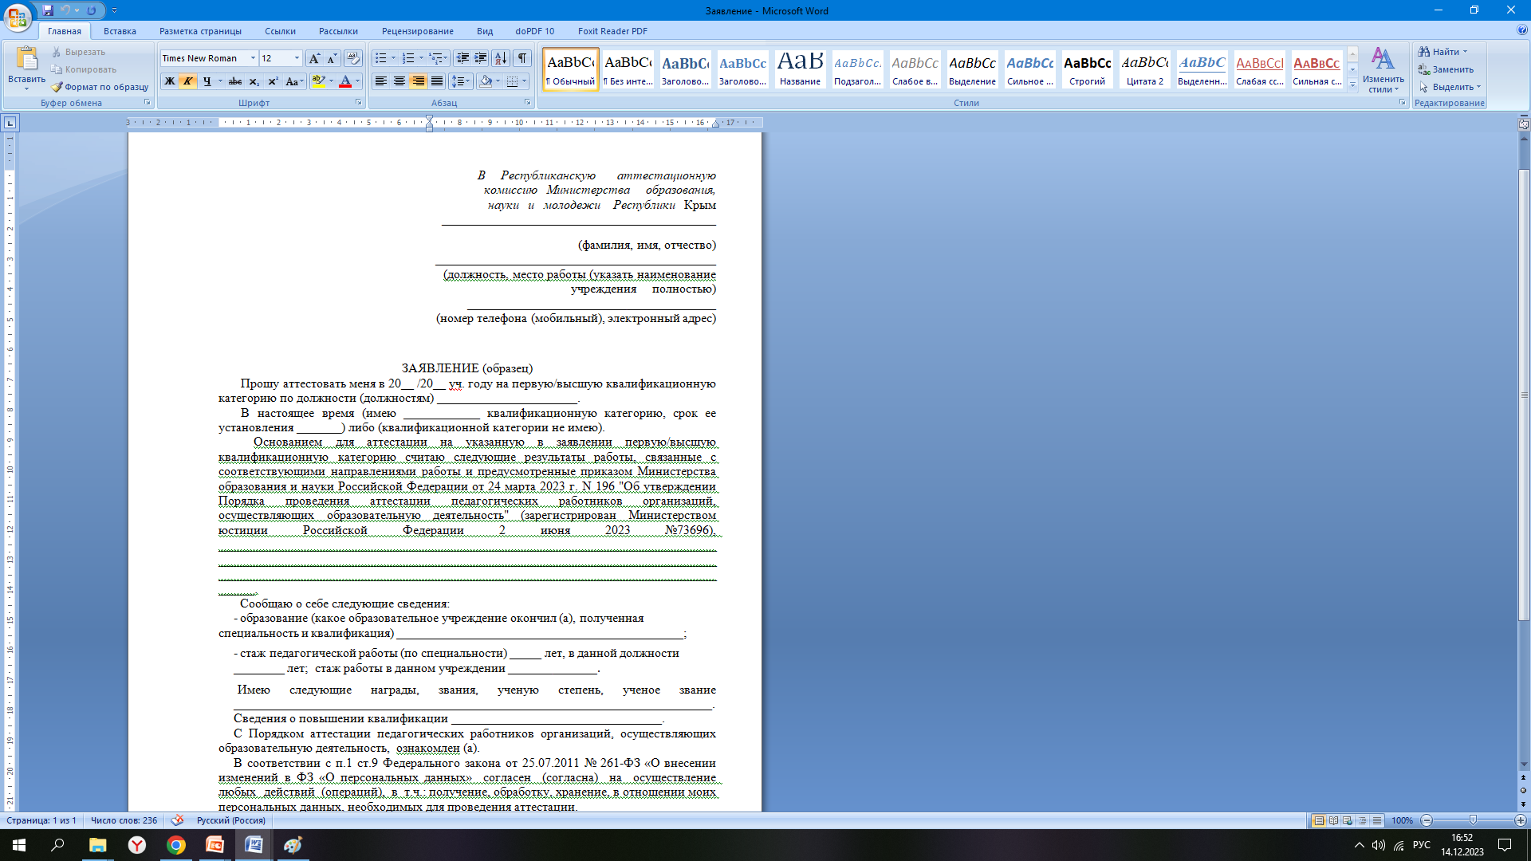
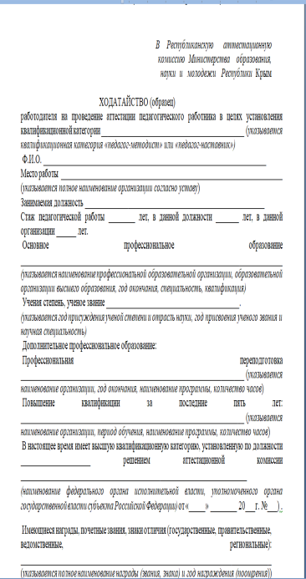
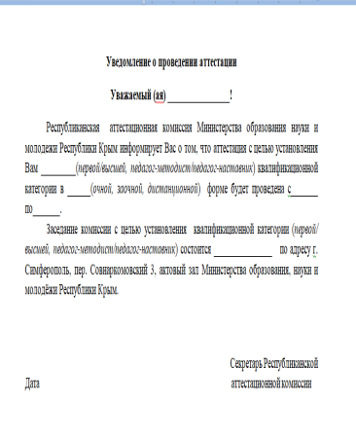
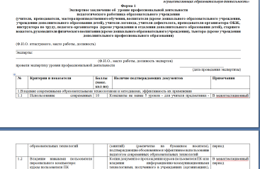
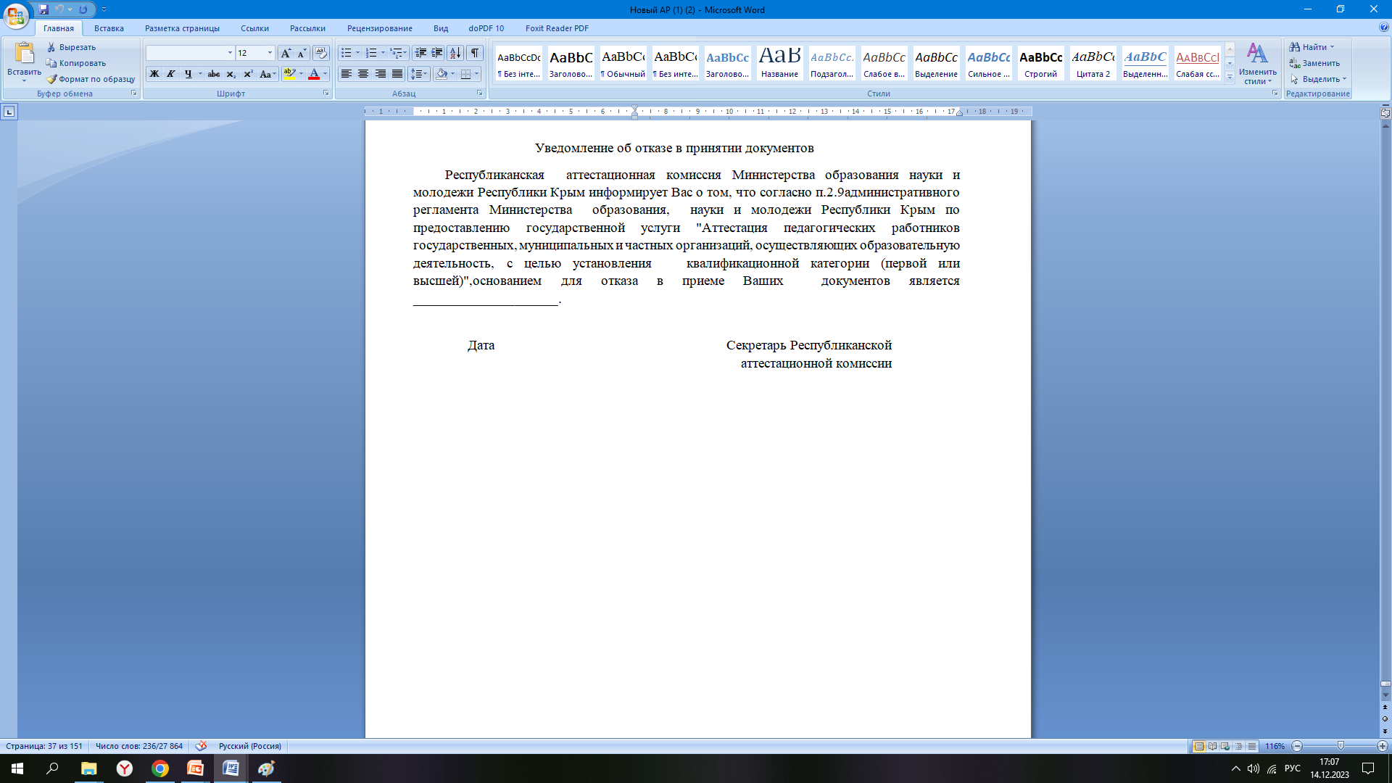
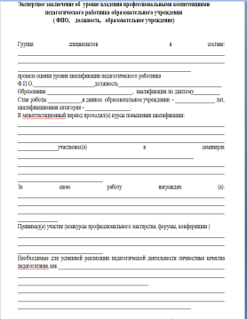
Приложения
№1,№2
Заявления
№3
ходатайство
№4
Уведомление о проведении аттестации
№5,
№6,№7
Экспертные заключения
№8
Уведомление об отказе в принятии документов

Slide 10
2.4.Срок предоставления государственной услуги
Заявления в аттестационную комиссию рассматриваются аттестационными комиссиями в срок не более 30 календарных дней со дня их получения, в течение которого определяется конкретный срок проведения аттестации для каждого педагогического работника индивидуально, а также осуществляется письменное уведомление педагогических работников о сроках, формах и способах проведения аттестации. Продолжительность аттестации для каждого педагогического работника от начала ее проведения и до принятия решения аттестационной комиссией составляет не более 60 календарных дней. Оснований для приостановления предоставления государственной услуги законодательством Российской Федерации и нормативными правовыми актами Республики Крым не предусмотрено(пп.31,32 Порядка)

Slide 11
2.15. Срок и порядок регистрации запроса заявителя о предоставлении государственной услуги и услуги, предоставляемой организацией, участвующей в предоставлении государственной услуги, в том числе в электронной форме
Запрос и документы, поступившие от (в том числе представленные в форме электронного документа с использованием сети Интернет) для получения государственной услуги, регистрируются в течение 1 (одного) рабочего дня с даты их поступления.
3.1.1. Прием и регистрация заявления в целях установления квалификационной категории
Срок регистрации заявления –1 (один) рабочий день.
Предоставление государственной услуги начинается с момента регистрации специалистом электронных документов, необходимых для предоставления государственной услуги.
3.1.2. Определение конкретного срока проведения аттестации педагогического работника с направлением на электронный адрес педагогического работника уведомления о сроках, формах и способах проведения аттестации
Продолжительность аттестации для каждого педагогического работника от начала ее проведения и до принятия решения аттестационной комиссией составляет не более 60 календарных дней.

Slide 12
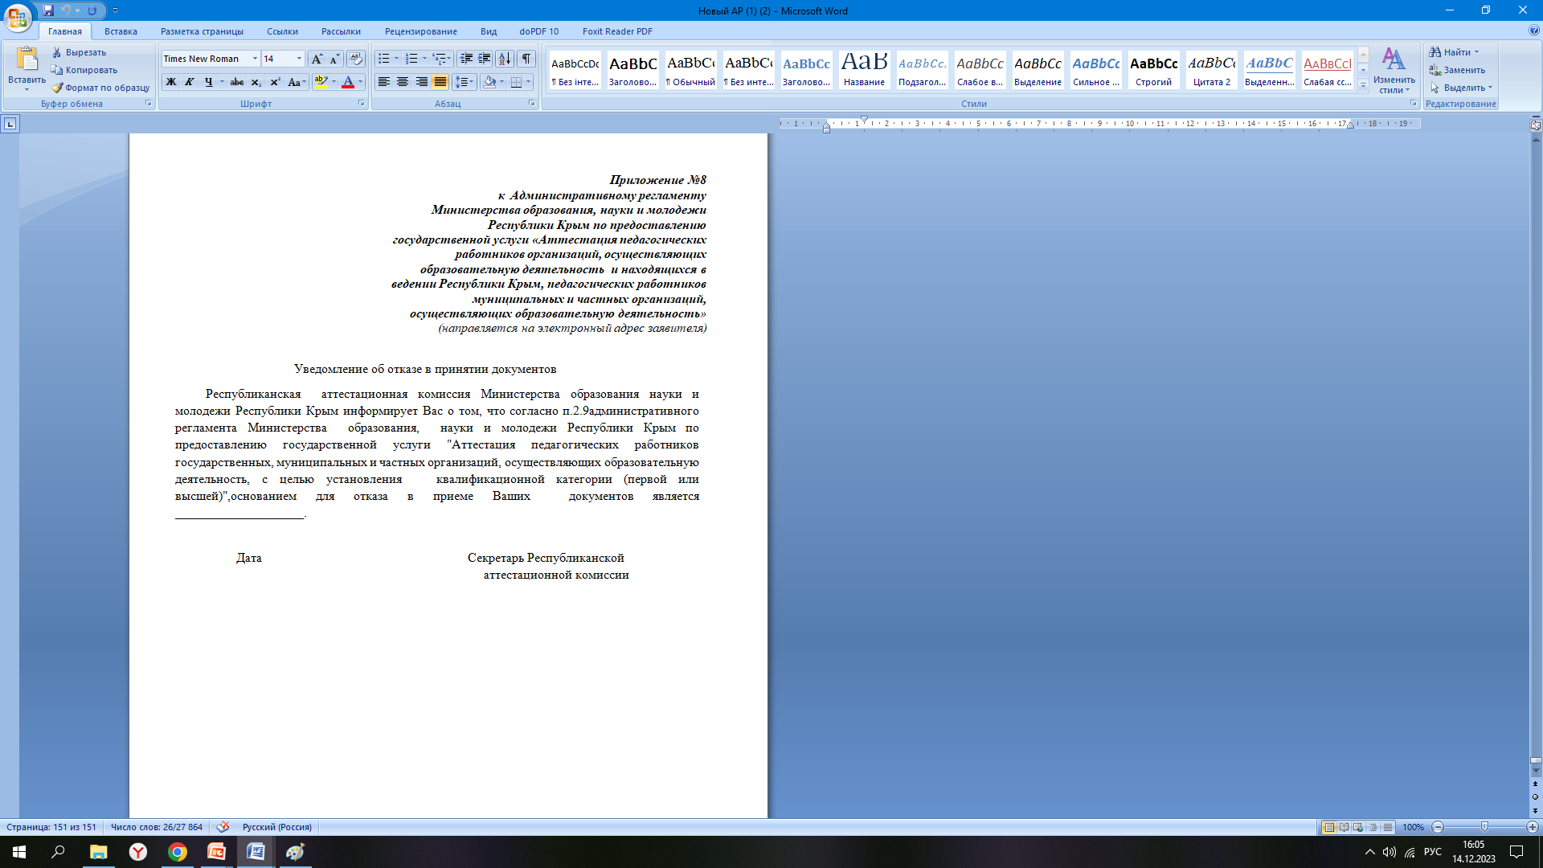
в течение 7 рабочих дней со дня приёма и проведения технической экспертизы заявления заявителю направляется уведомление об отказе в приеме документов с указанием оснований для отказа
Основания для отказа в приеме документов с целью установления первой /высшей кк:
-увольнение педагогического работника;
-предоставление документов лицом, не относящимся к кругу заявителей в соответствии с пунктом 1.2 настоящего Административного регламента;
-перевод педагогического работника на другую должность;
-несоответствие заявления требованиям в соответствии с пунктом 2.6 данного А.Р.;
-обращение педагогического работника с целью установления высшей квалификационной категории не имеющим (имевшим) по одной из должностей первую или высшую квалификационную категорию;
-предоставление документов в целях установления первой /высшей квалификационной категории ранее, чем через год со дня принятия Комиссией решения об отказе в установлении квалификационной категории.
Основания для отказа в приеме документов с целью установления квалификационной категории педагог-методист/педагог-наставник:
……………….
-предоставление документов в целях установления квалификационной категории педагог-методист/ педагог-наставник ранее, чем через год со дня принятия Комиссией решения об отказе в установлении квалификационной категории;
-отсутствие высшей квалификационной категории или истечение срока ее действия при подаче заявления на квалификационную категорию педагог-методист/педагог-наставник;
-отсутствие/несоответствие ходатайства работодателя требованиям в соответствии с пунктом 2.6 данного Административного регламента.

Slide 13
2.10.Исчерпывающий перечень оснований для приостановления или отказа в предоставлении государственной услуги
Основания для приостановления или отказа в предоставлении государственной услуги:
а) оснований для приостановления предоставления государственной услуги законодательством Российской Федерации и нормативными правовыми актами Республики Крым не предусмотрено.
б) основанием для отказа в предоставлении государственной услуги является наличие в предоставленных заявителем документах недостоверной информации.

Slide 14
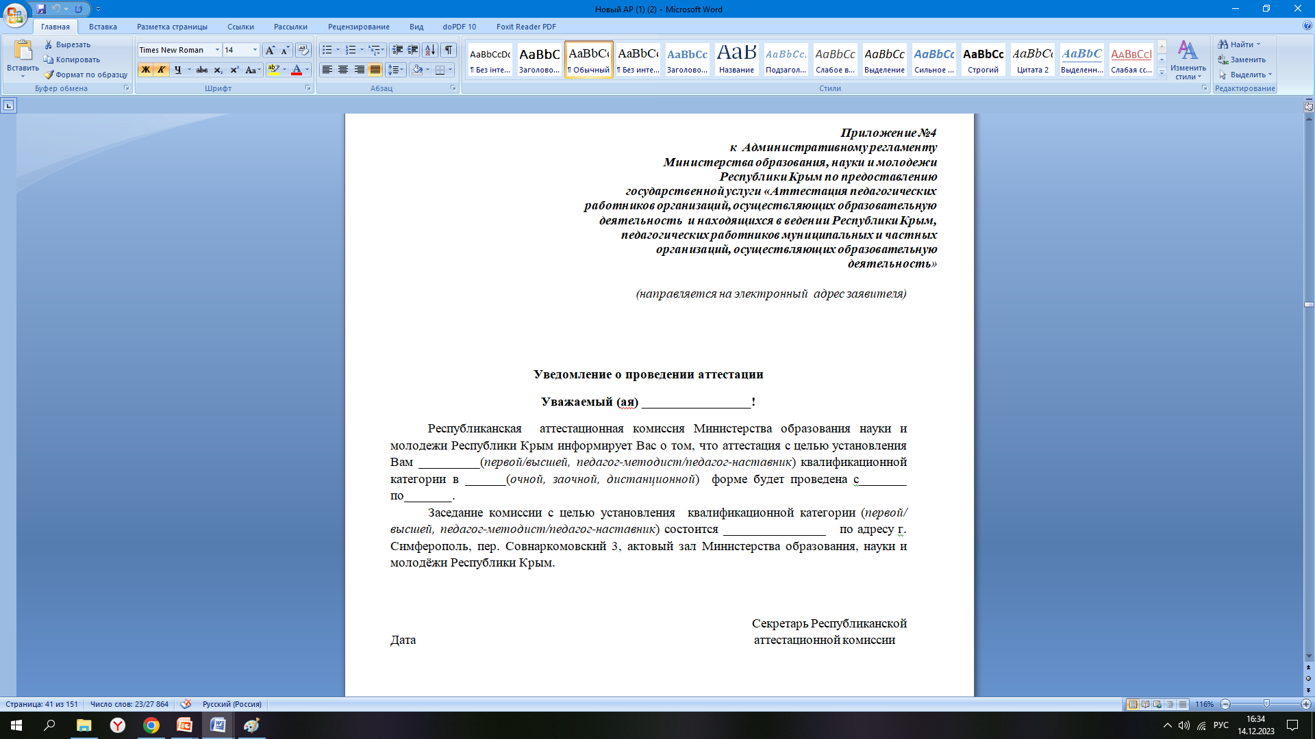
Должностное лицо, ответственное за прием документов, необходимых для предоставления государственной услуги направляет на электронный адрес, информацию о сроках, формах и способах проведения аттестации в течение 7 рабочих дней со дня регистрации заявления

Slide 15
Экспертиза с целью установления соответствия первой/ высшей квалификационной категории представляет собой всесторонний анализ:
-результатов профессиональной деятельности педагогического работника;
-результатов мониторинга качества образования;
-результатов опросов и диагностики обучающихся;
-результатов опроса удовлетворённости обучающихся и их родителей деятельностью аттестуемого педагога;
-рабочих программ и материалов к урокам, занятиям;
-тетрадей обучающихся и результатов их проверки;
-дополнительного профессионального образования аттестуемого педагога в соответствии с действующим законодательством;
-собеседований с аттестуемым педагогом, руководителем (заместителем руководителя) организации, осуществляющей образовательную деятельность;
-посещённых уроков, занятий, внеурочных, других мероприятий и материалов.
Количество баллов вносят в экспертное заключение (приложение №5).

Slide 16
Экспертиза с целью установления соответствия квалификационной категории педагог-методист/педагог-наставник осуществляется на основе показателей деятельности, не входящей в должностные обязанности по занимаемой в организации должности
- приказов о внедрении методических рекомендаций, авторских программ и проектов, диагностического инструментария;
- внешних экспертных заключений об использовании (применении) методических рекомендаций в деятельности;
-сертификатов и публикаций, подтверждающих презентацию методических рекомендаций, авторских программ и проектов;
- приказов о проведении практической подготовки студентов на базе образовательной организации, о приеме на работу педагогов, проходивших практику на базе образовательной организации;
- приказов об организации наставничества, об утверждении итогов деятельности по наставничеству;
- приказов о разработке и реализации индивидуального образовательного маршрута (ИОМ).
Количество баллов вносят в экспертное заключение (приложение №6).

Slide 17
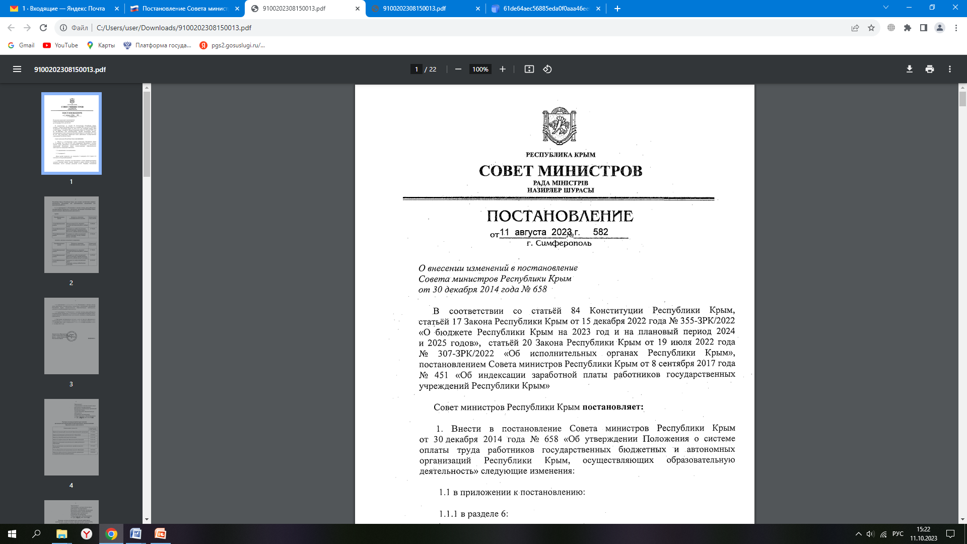
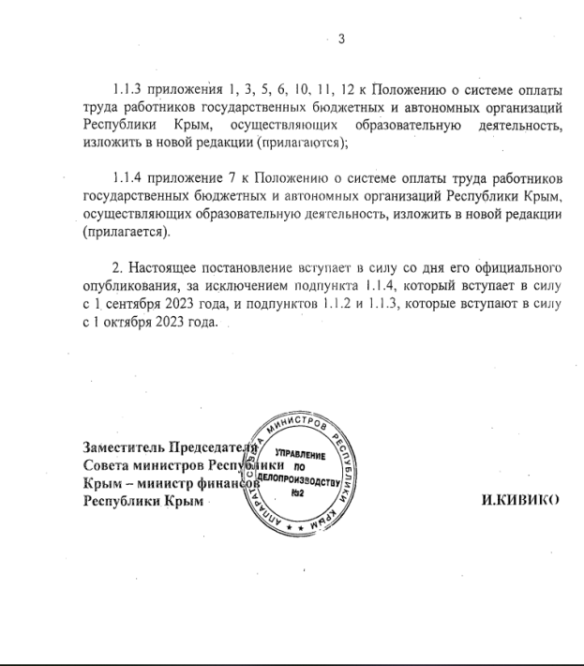
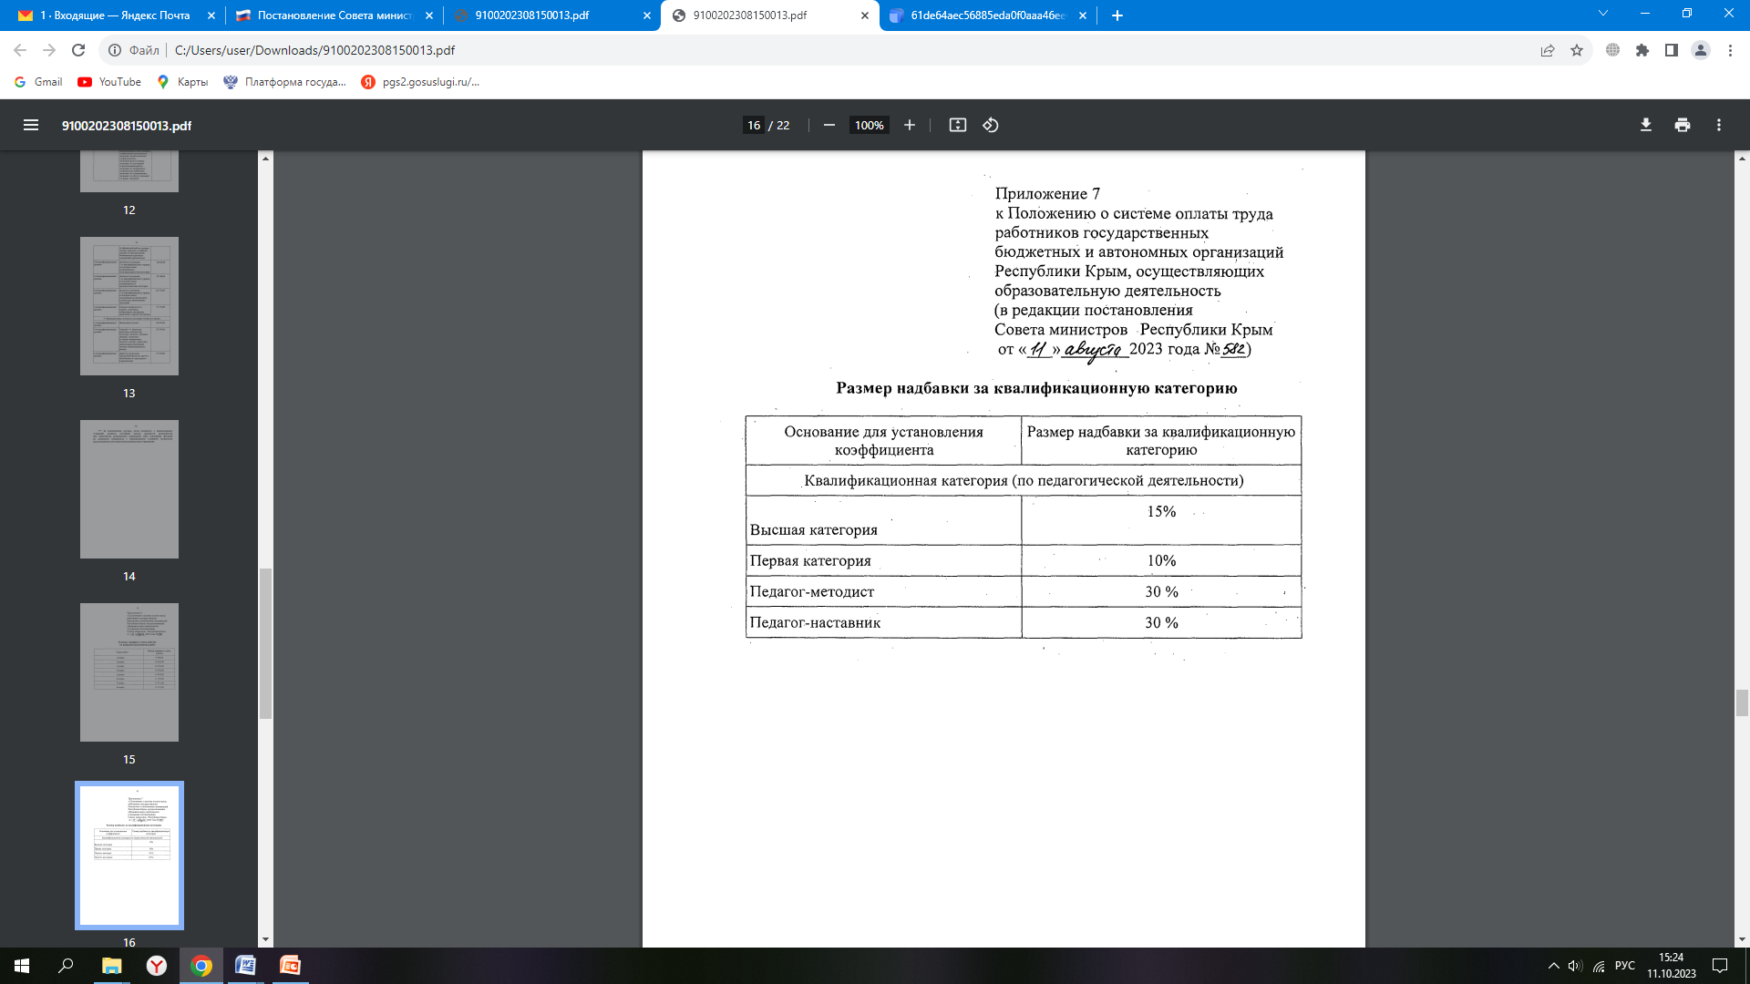
Постановление Совета министров Республики Крым от 11.08.2023 № 582 "О внесении изменений в постановление Совета министров Республики Крым от 30 декабря 2014 года № 658"

Slide 18
17 февраля 2023 года N 19-ФЗ
Статья 7. Педагогические и научно-педагогические работники
4.Лица, указанные в части 1 настоящей статьи и имеющие квалификационные категории педагогических работников, установленные на территориях Донецкой Народной Республики, Луганской Народной Республики, Запорожской области, Херсонской области до дня их принятия в Российскую Федерацию, признаются в Российской Федерации имеющими квалификационные категории педагогических работников на срок их присвоения.
5.Действие квалификационных категорий педагогических работников из числа лиц, указанных в части 1 настоящей статьи, сроки действия которых заканчиваются в период с 1 марта 2022 года по 1 июня 2024 года, продлевается до 1 сентября 2024 года.
7.На лиц, указанных в частях 1 и 2 настоящей статьи, не распространяется требование части 2 статьи 49 Федерального закона от 29 декабря 2012 года № 273-ФЗ «Об образовании в Российской Федерации» в отношении прохождения аттестации в целях подтверждения соответствия педагогических работников занимаемым ими должностям до 1 сентября 2024 года.

Slide 19
